Slide 1
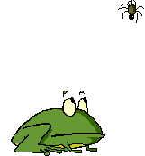
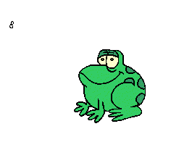
Краснодарский край
Муниципальное образование Туапсинский район
село Георгиевское
муниципальное бюджетное общеобразовательное учреждение
средняя общеобразовательная школа № 12
Мои наблюдения
за лягушками.
Ученицы 4 класса
Пономарчук Дианы .
Учитель: Пономарчук Ф.А.
2012-2013г.

Slide 2
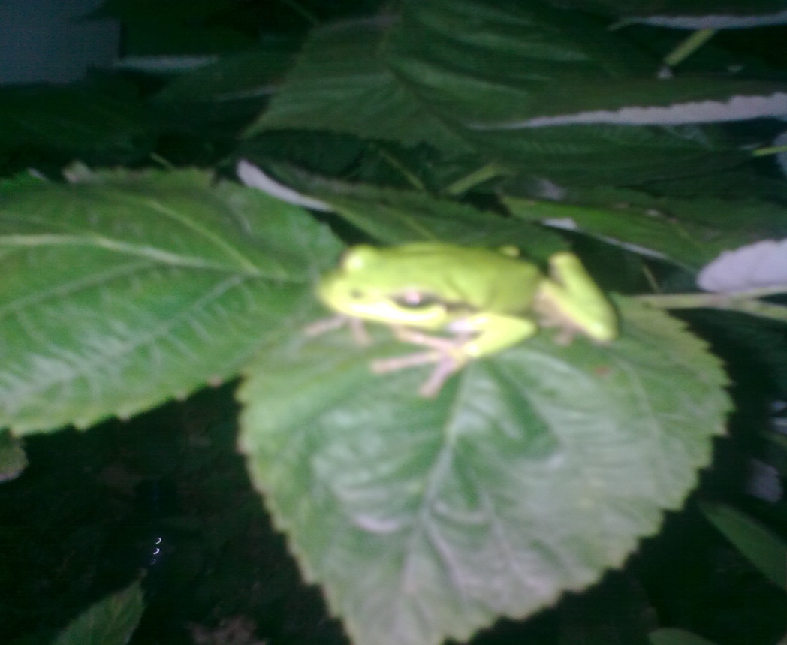
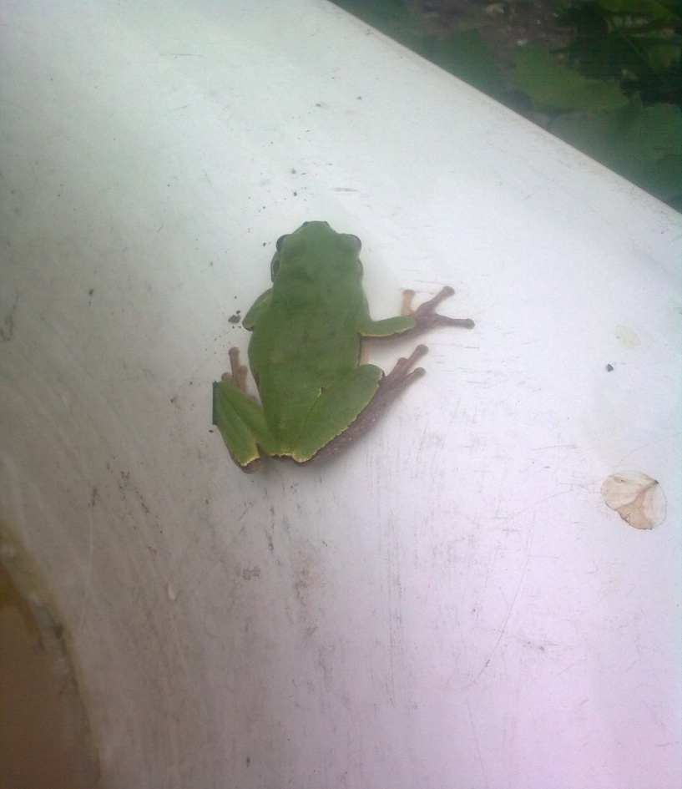
Для полива овощей поставили большую ванну и наполнили водой

Slide 3
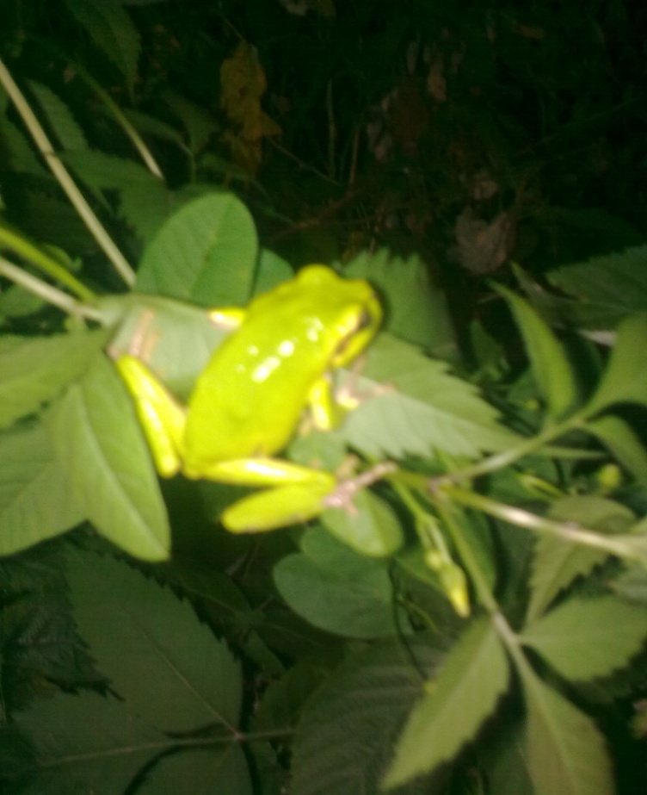
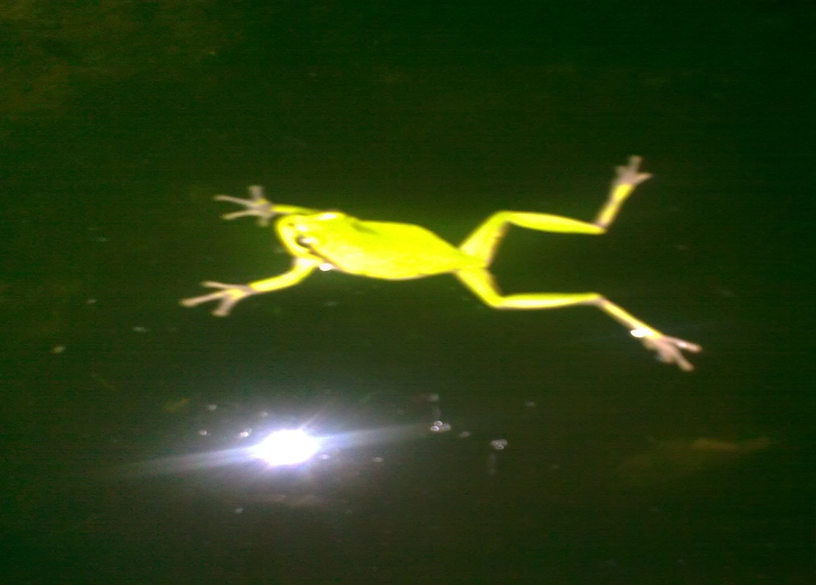
Однажды в ванне заметила лягушек. Они появлялись там вечером.

Slide 4
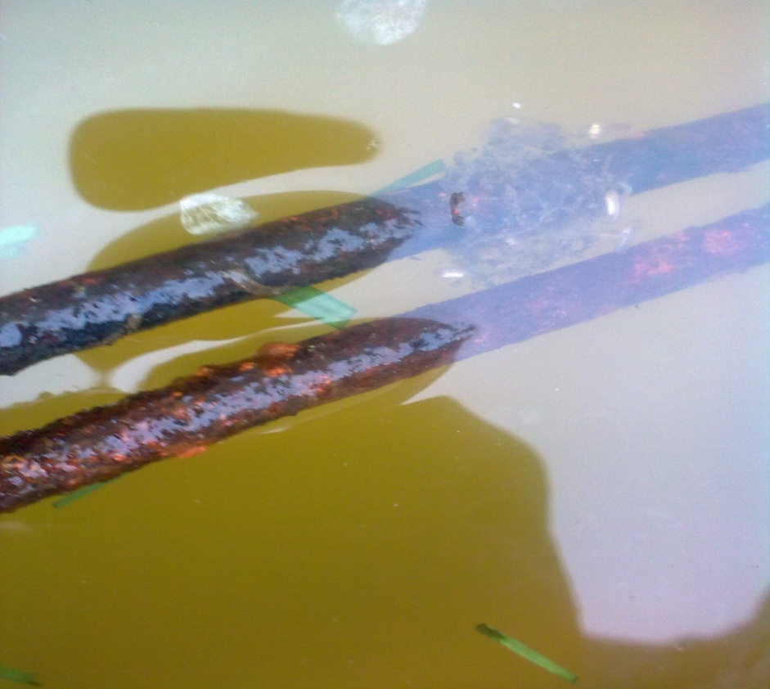
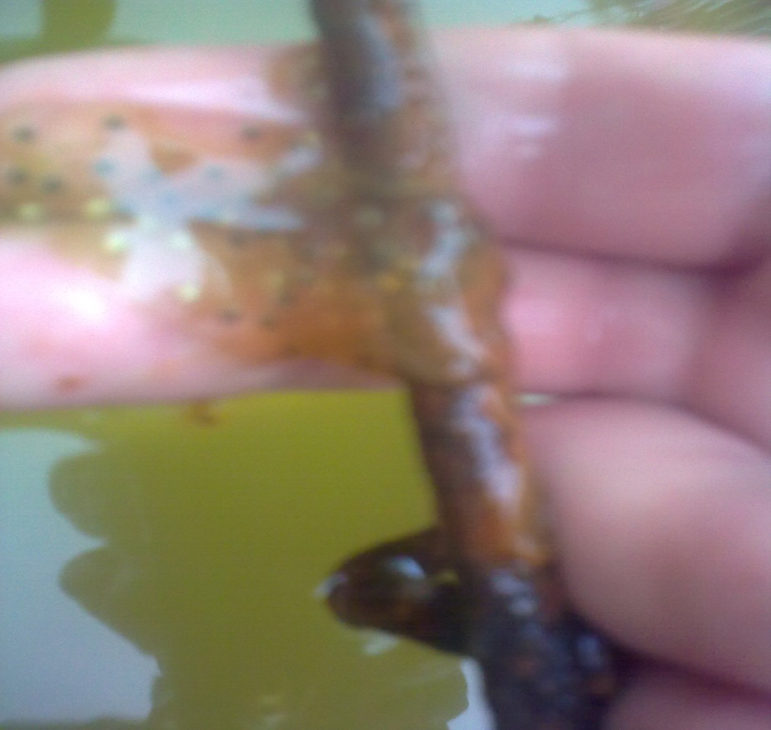
30 апреля в ванне обнаружила икру. Она прикрепилась к железкам, которые лежали в ванне

Slide 5
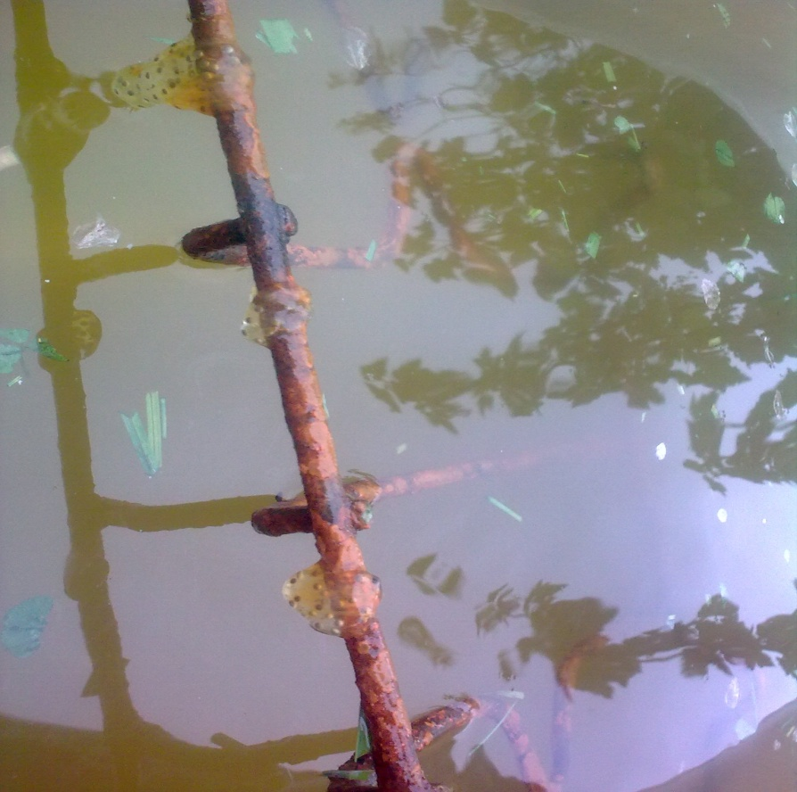
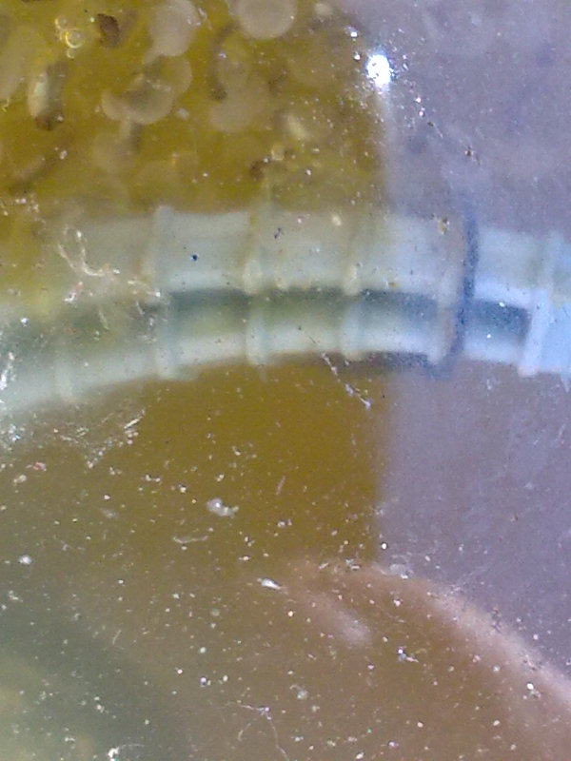
Икринки увеличились.
Уже просматривается зародыш.

Slide 6
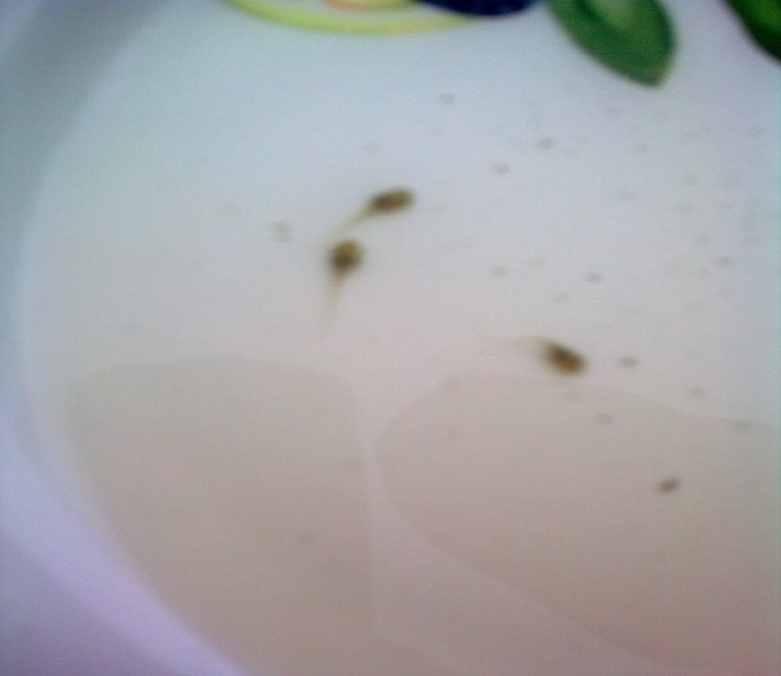
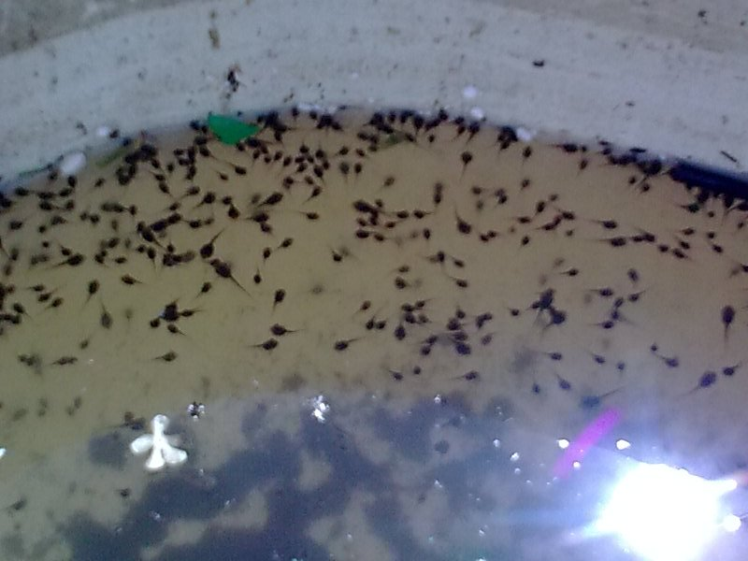
Появились личинки и первые головастики. Потом их стало очень много.

Slide 7
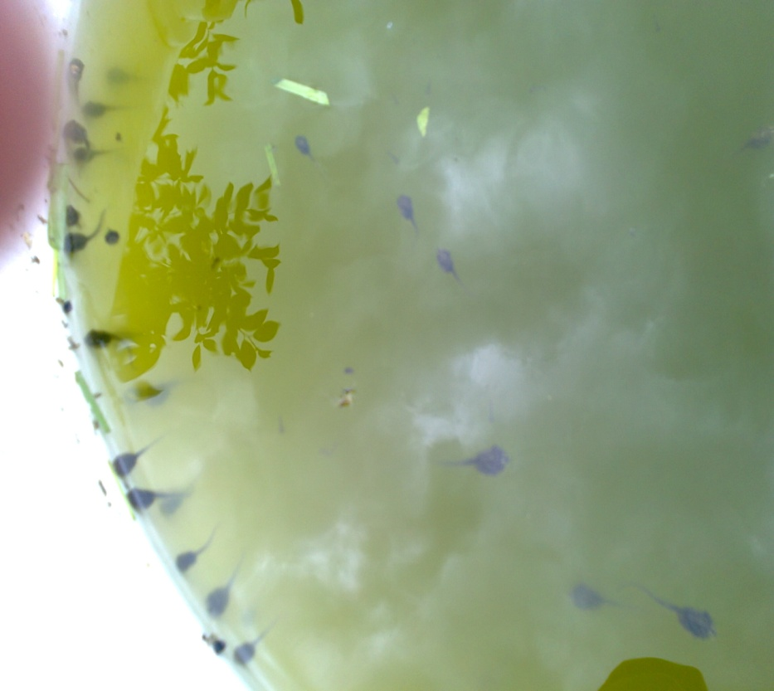
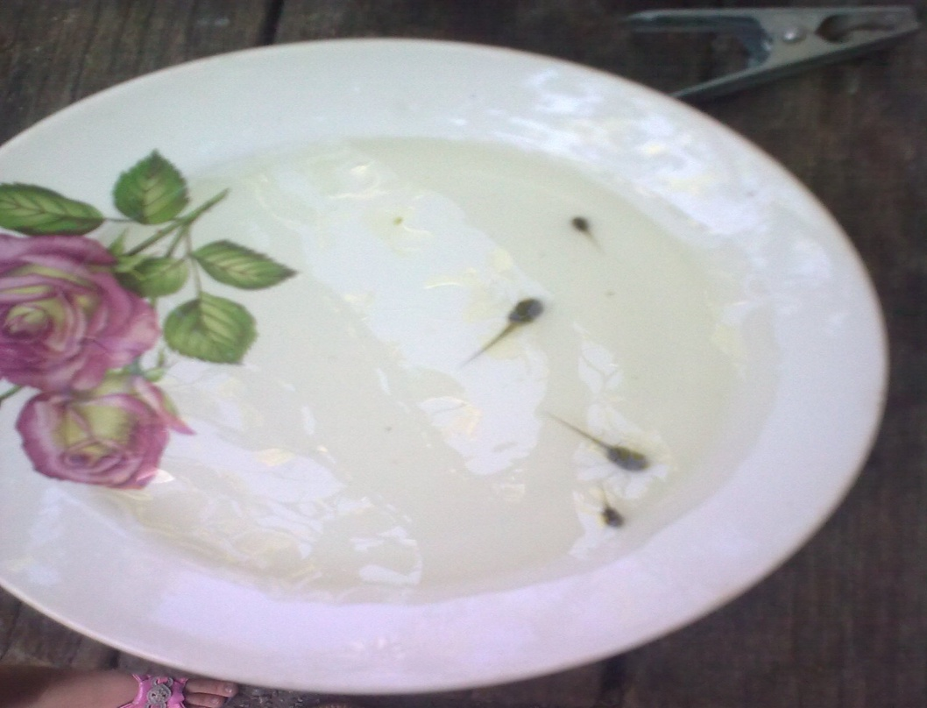
Головастики быстро росли.

Slide 8
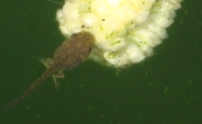
1 июля. У головастиков сначала появились задние лапки.

Slide 9
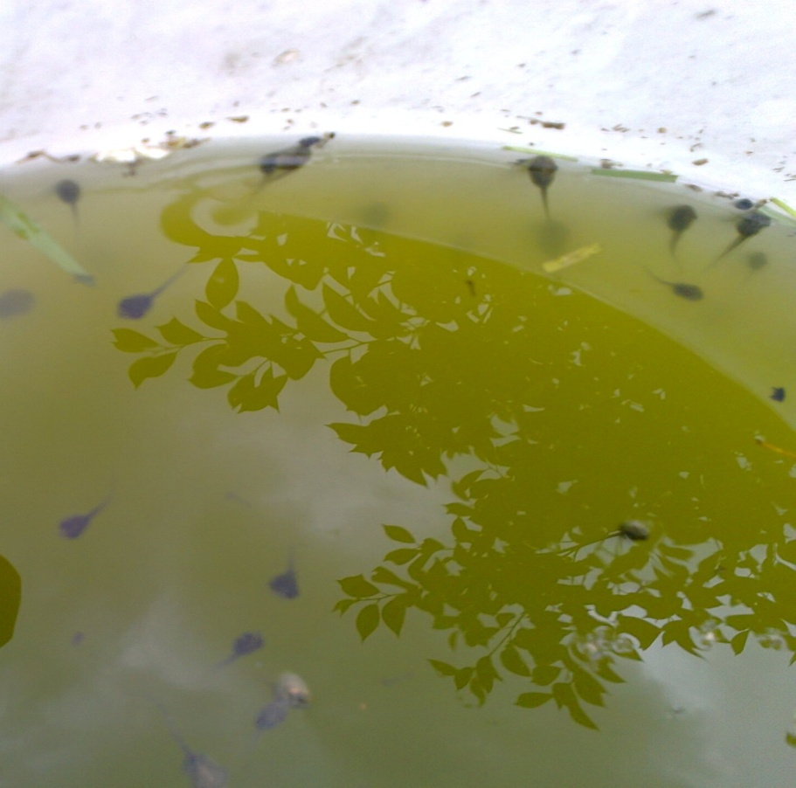
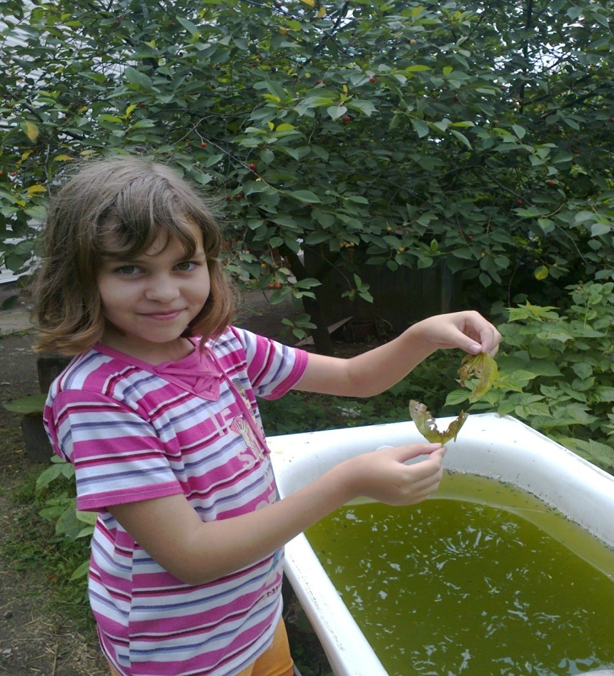
Головастиков подкармливала Опускала на воду листочек, он набирал воду, становился мягким. Лягушата его объедали.
А ещё головастики собирали тину со стен ванны.

Slide 10
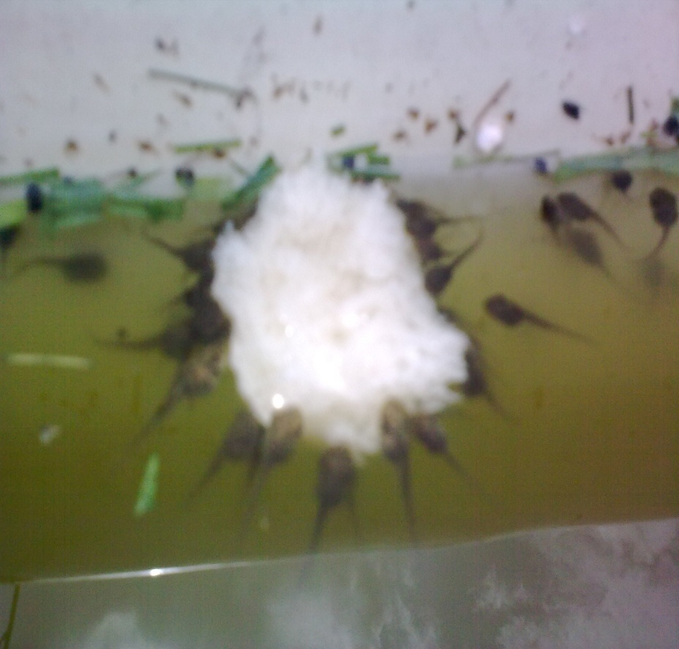
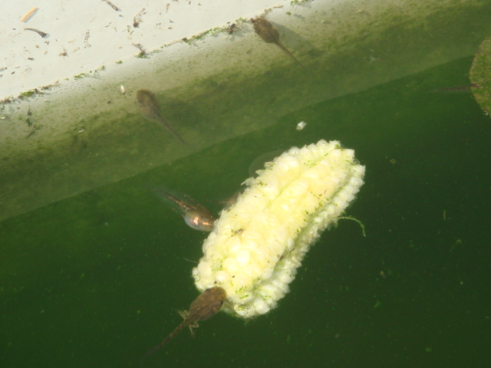
Е ли они остатки пищи Я им давала
кусочки рыбы, мяса, хлеба,кукурузу.

Slide 11
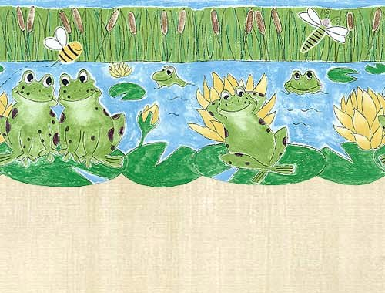
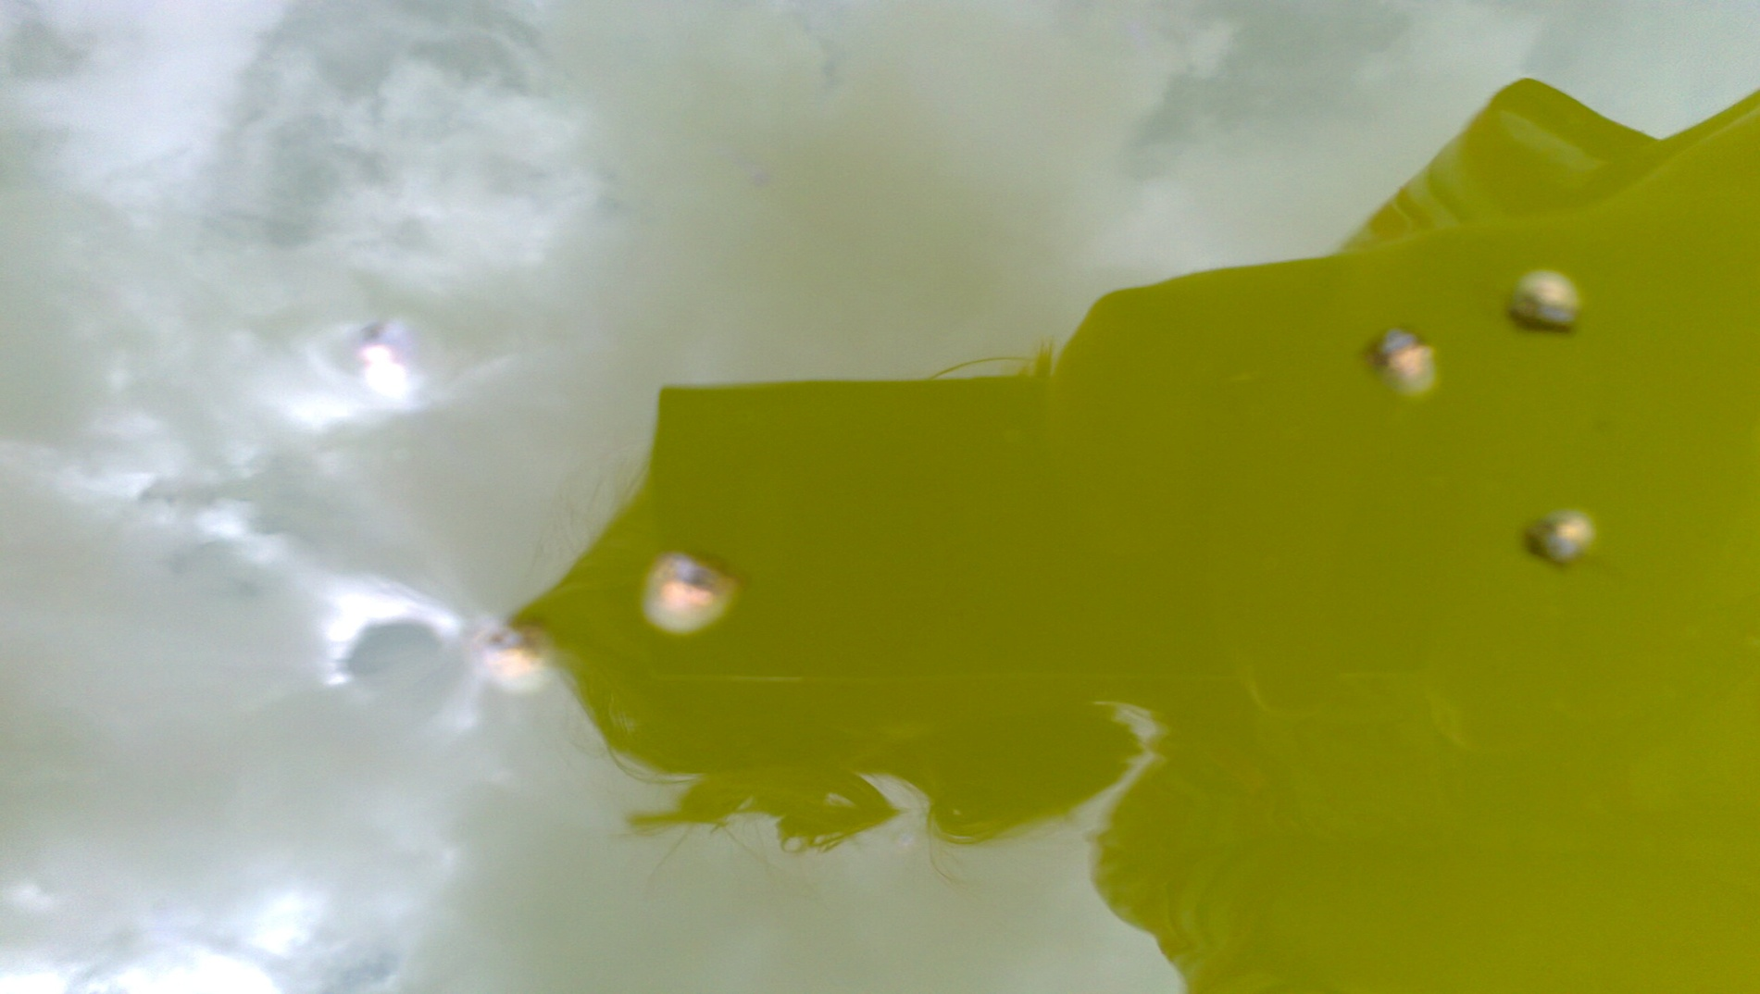
Головастики часто всплывали к поверхности воды и дышали.

Slide 12
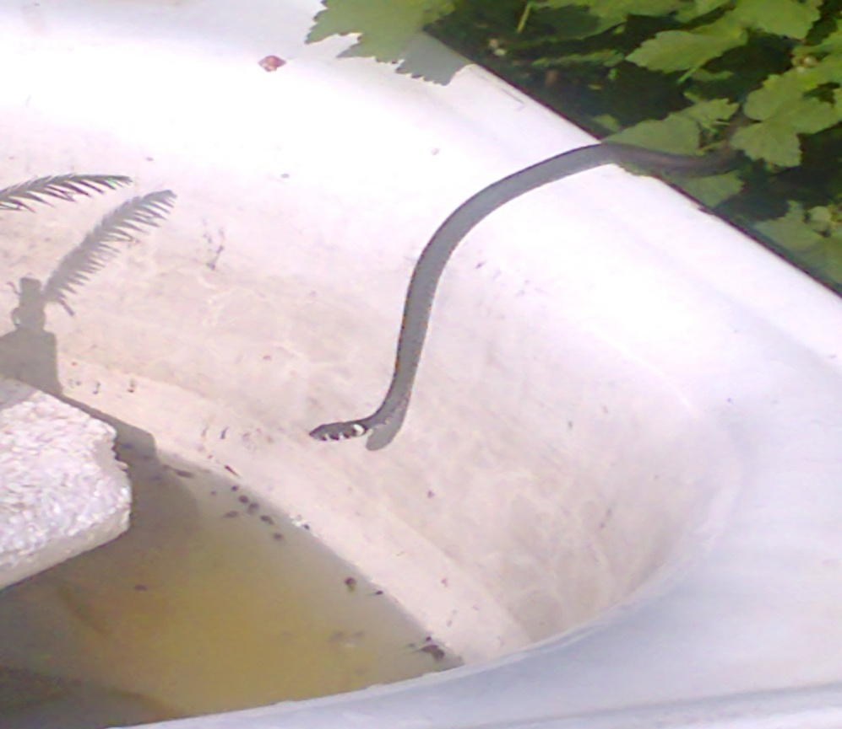
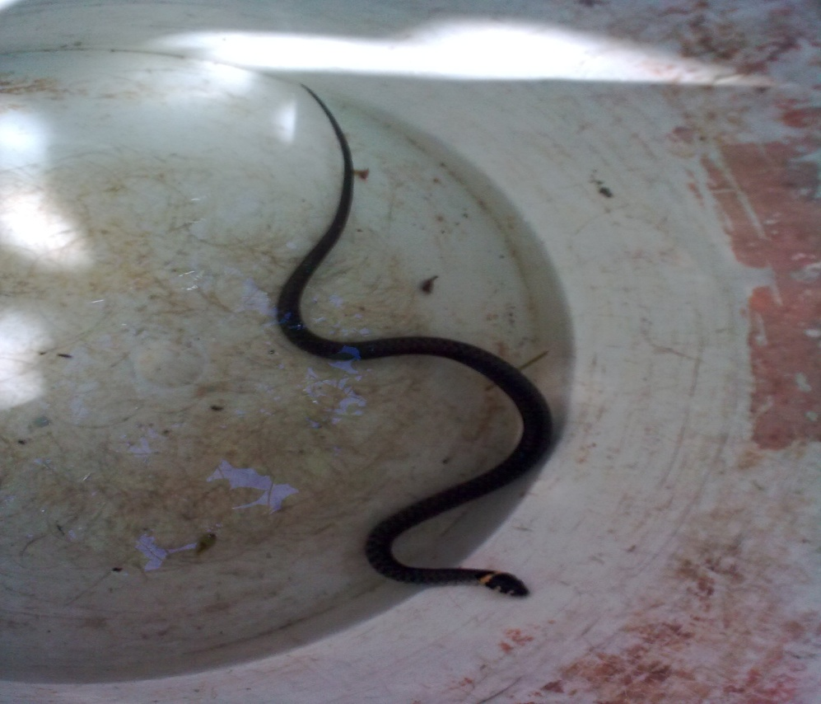
У головастиков появился враг. Уж приходил на охоту.

Slide 13
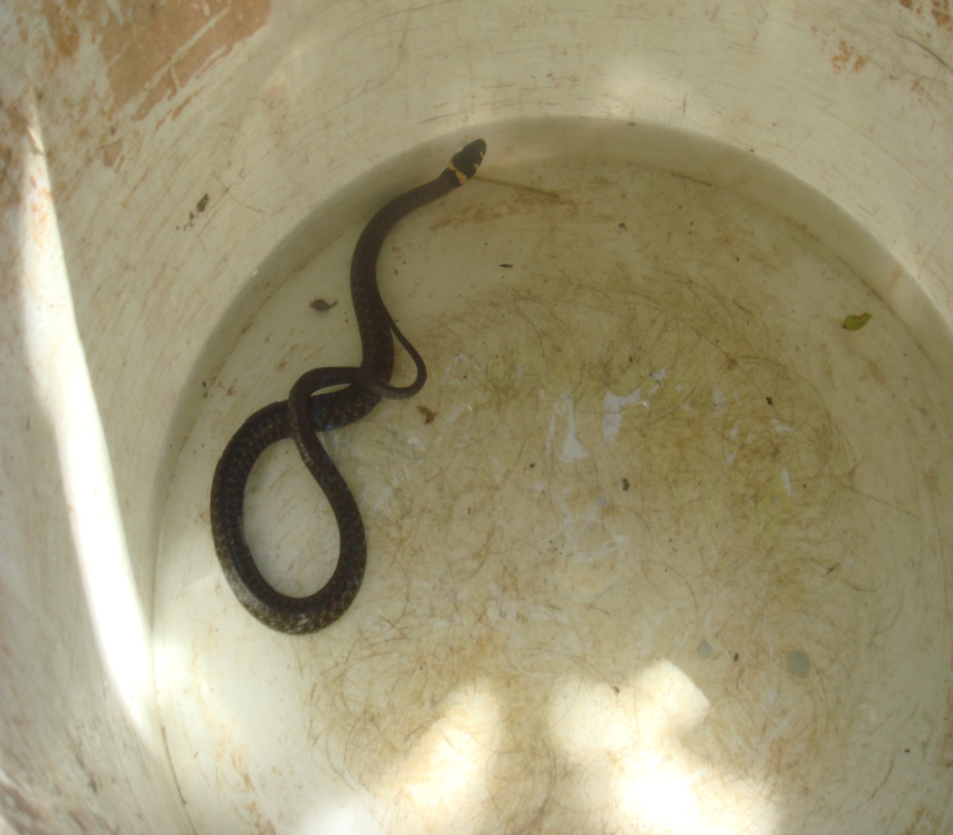
24 июня. Брат ужа поймал, и мы выпустили его возле реки.

Slide 14
У головастиков случилась беда: перегрелась вода, они стали всплывать(умирать).

Slide 15
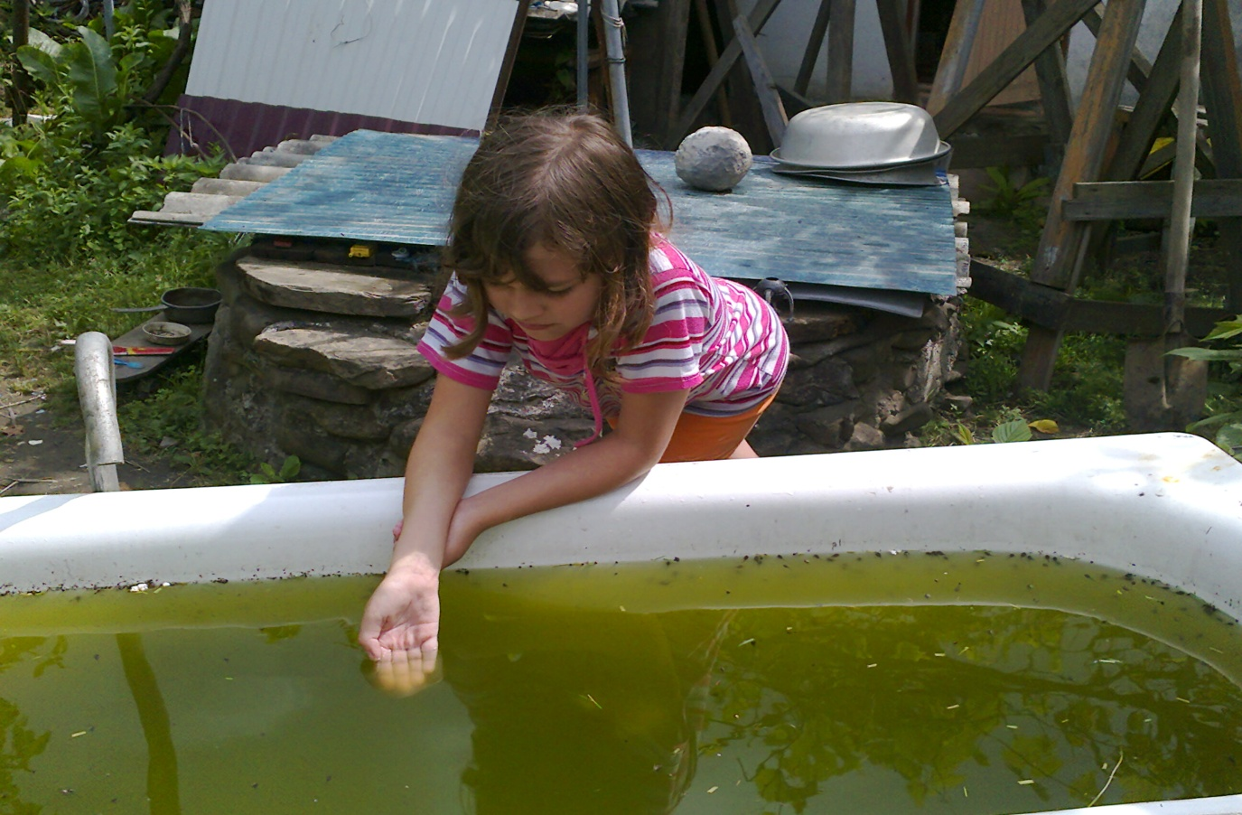
Срочно поменяли воду. Стали отбирать воду и доливать свежую холодную .

Slide 16
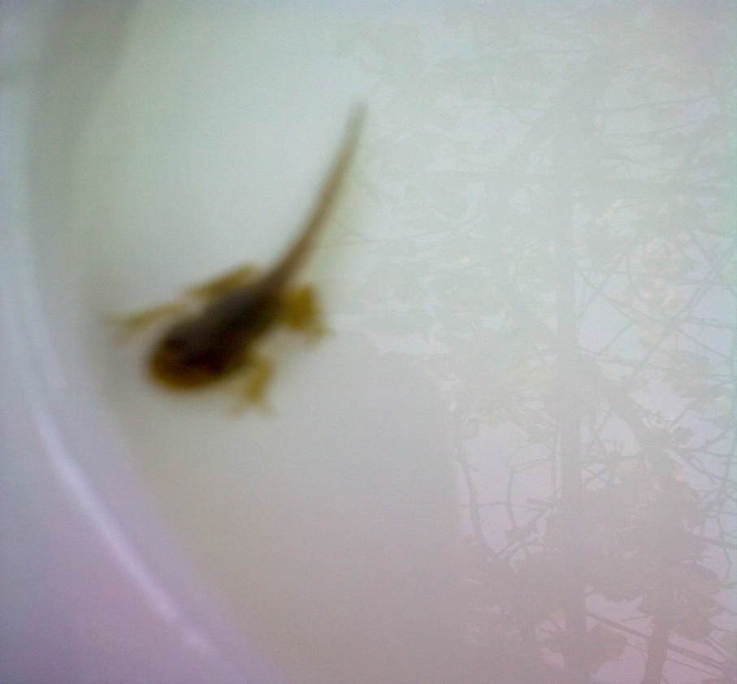
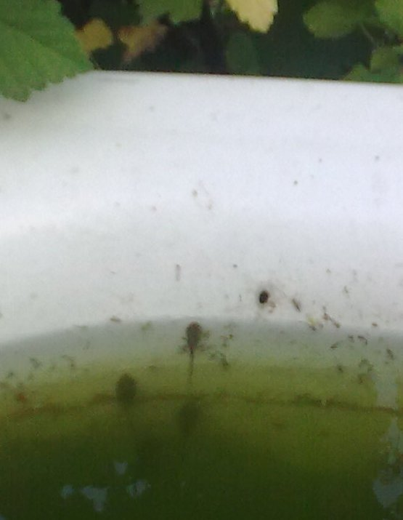
У головастиков появились и передние лапки лапки, но хвостик еще есть.

Slide 17
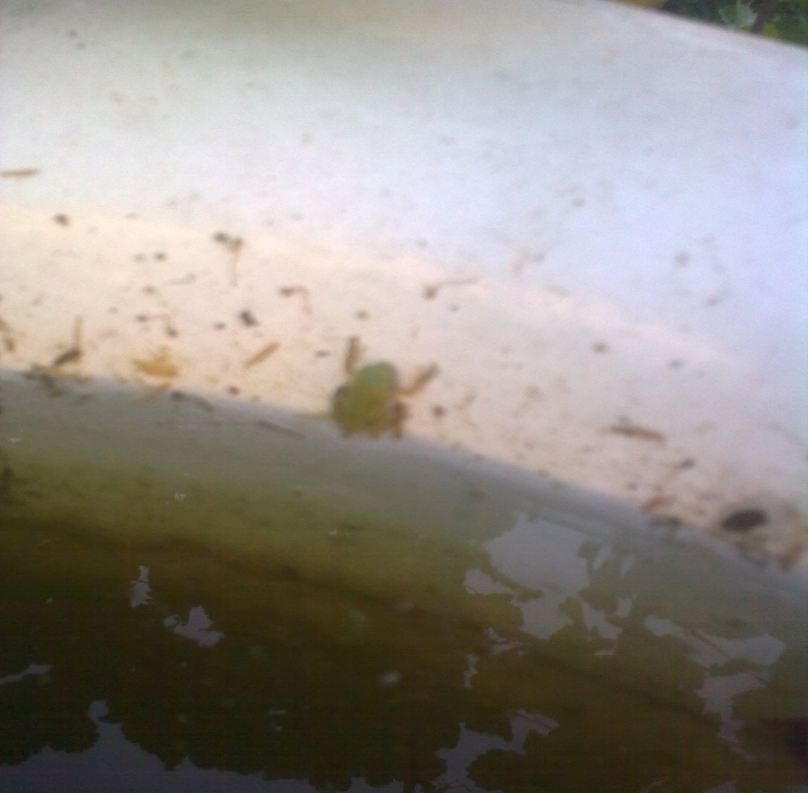
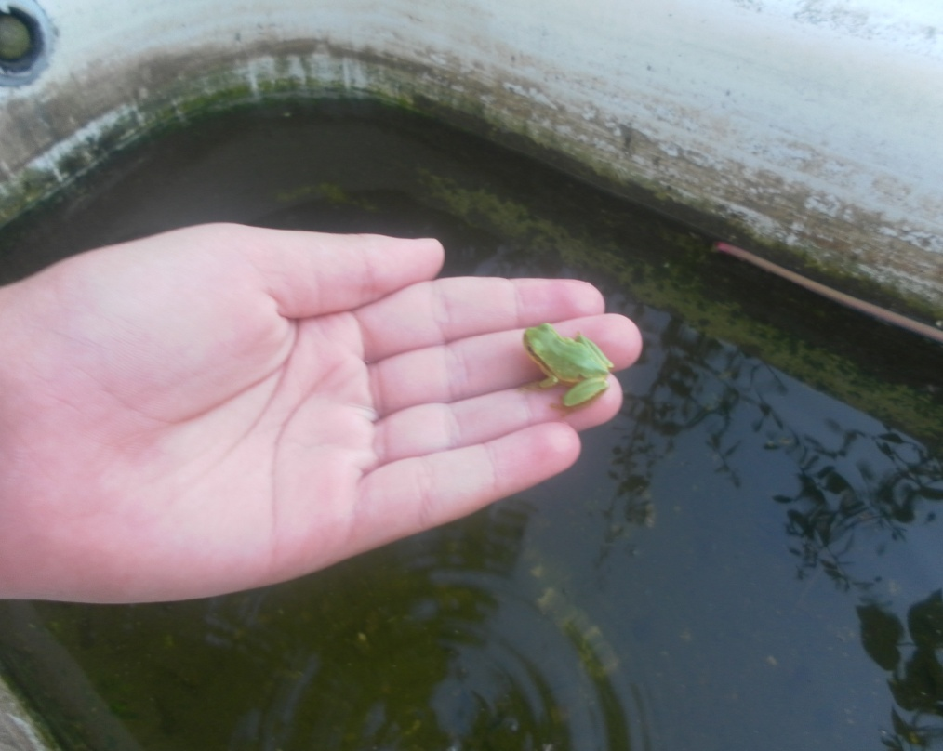
Хвостик отпал, и из серого головастика получилась маленькая лягушечка. Она становилась все зеленее.

Slide 18
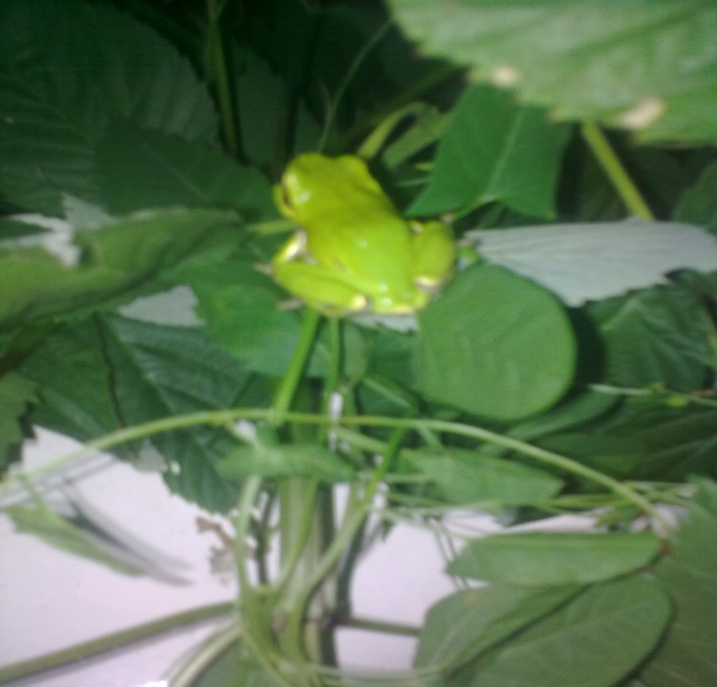
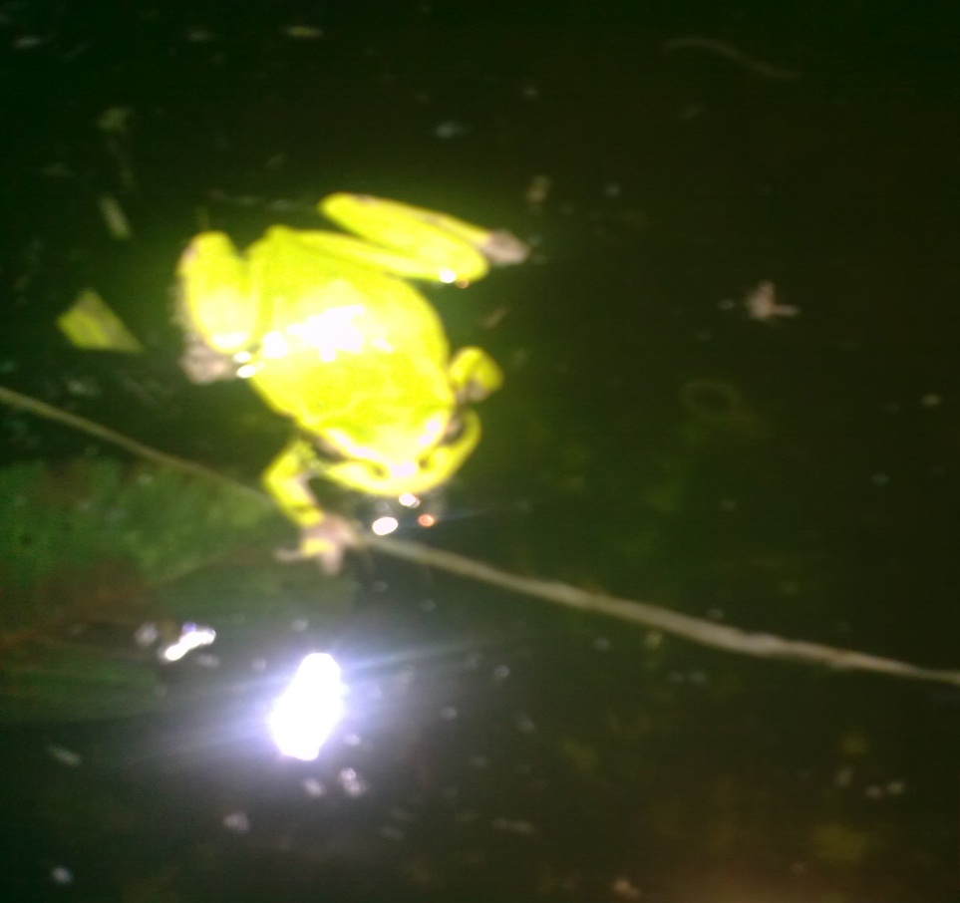
17 августа. В ванне не осталось лягушат, но зато вся семья слушает вечером лягушачьи концерты.

Slide 19
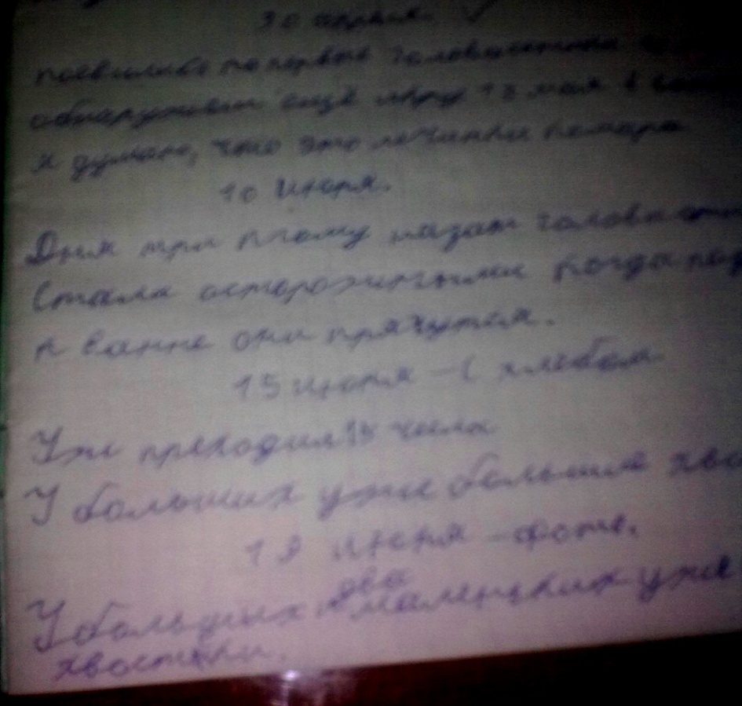
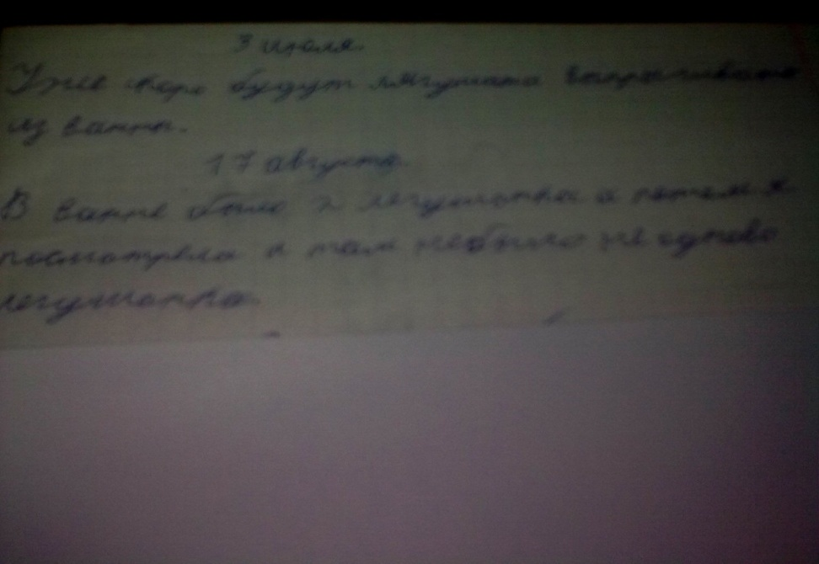
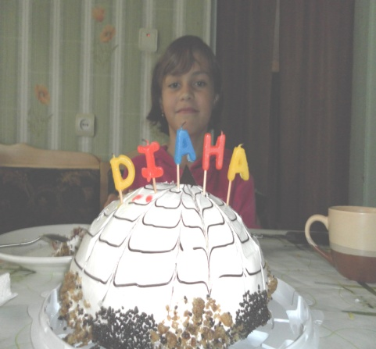
Первая и последняя странички моих записей.
Все фото сделаны автором: Пономарчук Дианой и
братом Димой.
Прикасайтесь к красоте живой природы сердцем,
чтобы оно у нас не зачерствело.

